Slide 1




UỶ BAN NHÂN DÂN QUẬN LONG BIÊN
TRƯỜNG MẦM NON ÁNH SAO
Lĩnh vực PHÁT TRIỂN NHẬN THỨC
Đề tài
Khám phá về 1 số con vật sống dưới nước
Lứa tuổi mẫu giáo nhỡ 4-5 tuổi
Giáo viên: Phạm Thu Trang

Slide 2

I. Mục đích- yêu cầu:
1.Kiến thức:
- Trẻ biết tên gọi, đặc điểm, ích lợi của các con vật sống dưới nước (cá chép, tôm, cua, ốc, trai..)
2. Kỹ năng :
- Rèn cho trẻ kĩ năng sử dụng ngôn ngữ mô tả đặc điểm của một số con vật sống dưới nước.
- Phát triển ở trẻ khả năng quan sát, chú ý và ghi nhớ có chủ định
3. Thái độ:
- Trẻ mạnh dạn, tự tin trả lời câu hỏi của cô.
- Giáo dục trẻ biết ích lợi của các con vật sống dưới nước từ đó biết ăn nhiều thức ăn chế biến từ các con vật này.

Slide 3
I. Chuẩn bị:
1.Đồ dùng của cô:
- Ti vi, máy tính có nội dung bài dạy.
- Nhạc bài: Cá vàng bơi, tôm, cá, cua thi tài.
2. Đồ dùng của trẻ:
- Lô tô động vật sống dưới nước
- 2 bảng từ

Slide 4
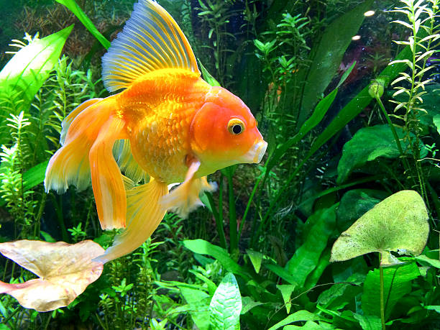
1. Ổn định tổ chức:
- Hát bài : Cá vàng bơi

Slide 5
2. Phương pháp, hình thức tổ chức:
* Cô cho trẻ quan sát hình ảnh các con vật sống dưới nước và đàm thoại(con cá chép, con tôm, con cua)

Slide 6
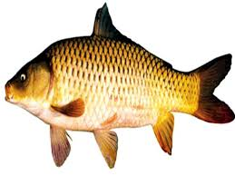

Slide 7
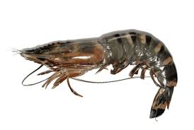

Slide 8
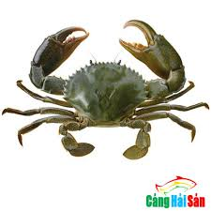

Slide 9
So sánh

Slide 10
Mở rộng một số con vật sống dưới nước

Slide 11
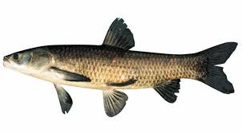
Cá trắm

Slide 12
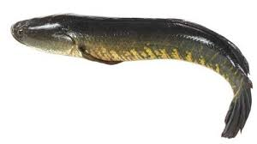
Cá quả

Slide 13
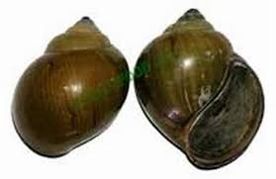
Con ốc

Slide 14
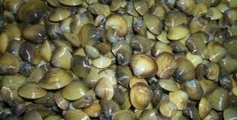
Con hến

Slide 15
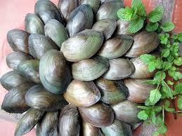
Con trai

Slide 16
Mở rộng một số món ăn chế biến từ các con vật sống dưới nước

Slide 17
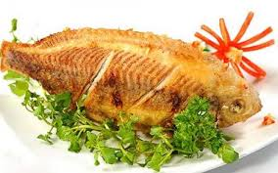
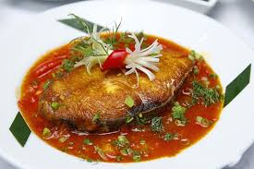
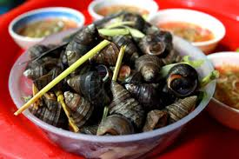
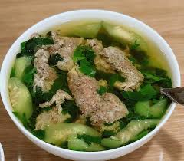
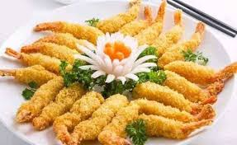
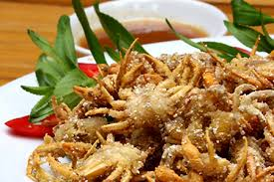

Slide 18

TC1:Ai nhanh nhất
Cách chơi:
+ Lần 1: Cô giơ thẻ lô tô trẻ đọc tên con vật
+ Lần 2: Cô nêu đặc điểm con vật trẻ đoán và giơ lô tô hình ảnh con vật.

Slide 19
TC2: Chung sức
+ Cách chơi: Trẻ chia 2 đội, thi đua chọn con vật theo yêu cầu của cô. Hết thời gian, đội nào chọn được con vật đúng theo yêu cầu thì thắng.

Slide 20








